Slide 1
Matkaraportti
Mirkka Oravakangas
KKKAO25
20.4.-8.5.2026
Barcelona, Espanja
Montessori Kinder Barcelona
www.kinderbarcelona.org

Slide 2
Hei!
Olen Mirkka, opiskelen kasvatus- ja ohjausalaa Keudassa. Olin kolme viikkoa kansainvälisessä harjoittelussa kauniissa Barcelonassa, Espanjassa. Työpaikkanani oli Montessori Kinder Barcelona, ryhmäni oli englanninkielinen Nest (3kk-1v).
Päivittäisiin tehtäviin kuului ryhmän opettajan avustaminen kaikissa tarvittavissa toimissa, kuten aamupiiri, ruokailut, päiväunet, ulkoilu ja vaippojen vaihtaminen. Pääsin myös jakamaan omaa osaamistani opettajille ja muille opiskelijoille.
Työkulttuuri ja toimitilat eroavat suomalaisesta varhaiskasvatuksesta, ja olikin mielenkiintoista ja silmiä avaavaa päästä näkemään toisenlaisia tapoja tehdä asioita.
Minulla oli mukana nuorin lapseni ja hänelle lastenhoitaja työpäivieni ajaksi. Vapaa-aika meni tutustuessa kaupunkiin, kierrellessä nähtävyyksiä ja syömässä erilaisissa kahviloissa ja ravintoloissa.
Suosittelen lämpimästi kansainväliselle jaksolle lähtemistä kaikille joita se kiinnostaa. Se on upea mahdollisuus tutustua erilaiseen kulttuuriin ja luoda uusia ystävyyssuhteita ja verkostoja.

Slide 3
Hi!
I’m Mirkka and I’m studying education and guidance at Keuda. I did a three-week international internship in beautiful Barcelona, Spain. My workplace was Montessori Kinder Barcelona, and my group was English Nest (ages 3 months to 1 year).
Daily tasks included assisting the group teacher with all necessary activities such as morning circle, meals, naps, outdoor activities and diaper changes. I also got to share my own expertise with teachers and other students.
The work culture and facilities are different from Finnish early childhood education, and it was interesting and eye-opening to see different ways of doing things.
I had my youngest child with me and a nanny for him during my work days. My free time was spent exploring the city, visiting the sights and eating at various cafes and restaurants.
I highly recommend international internship to anyone who is interested. It is a wonderful opportunity to get to know a different culture and create new friendships and networks.

Slide 4
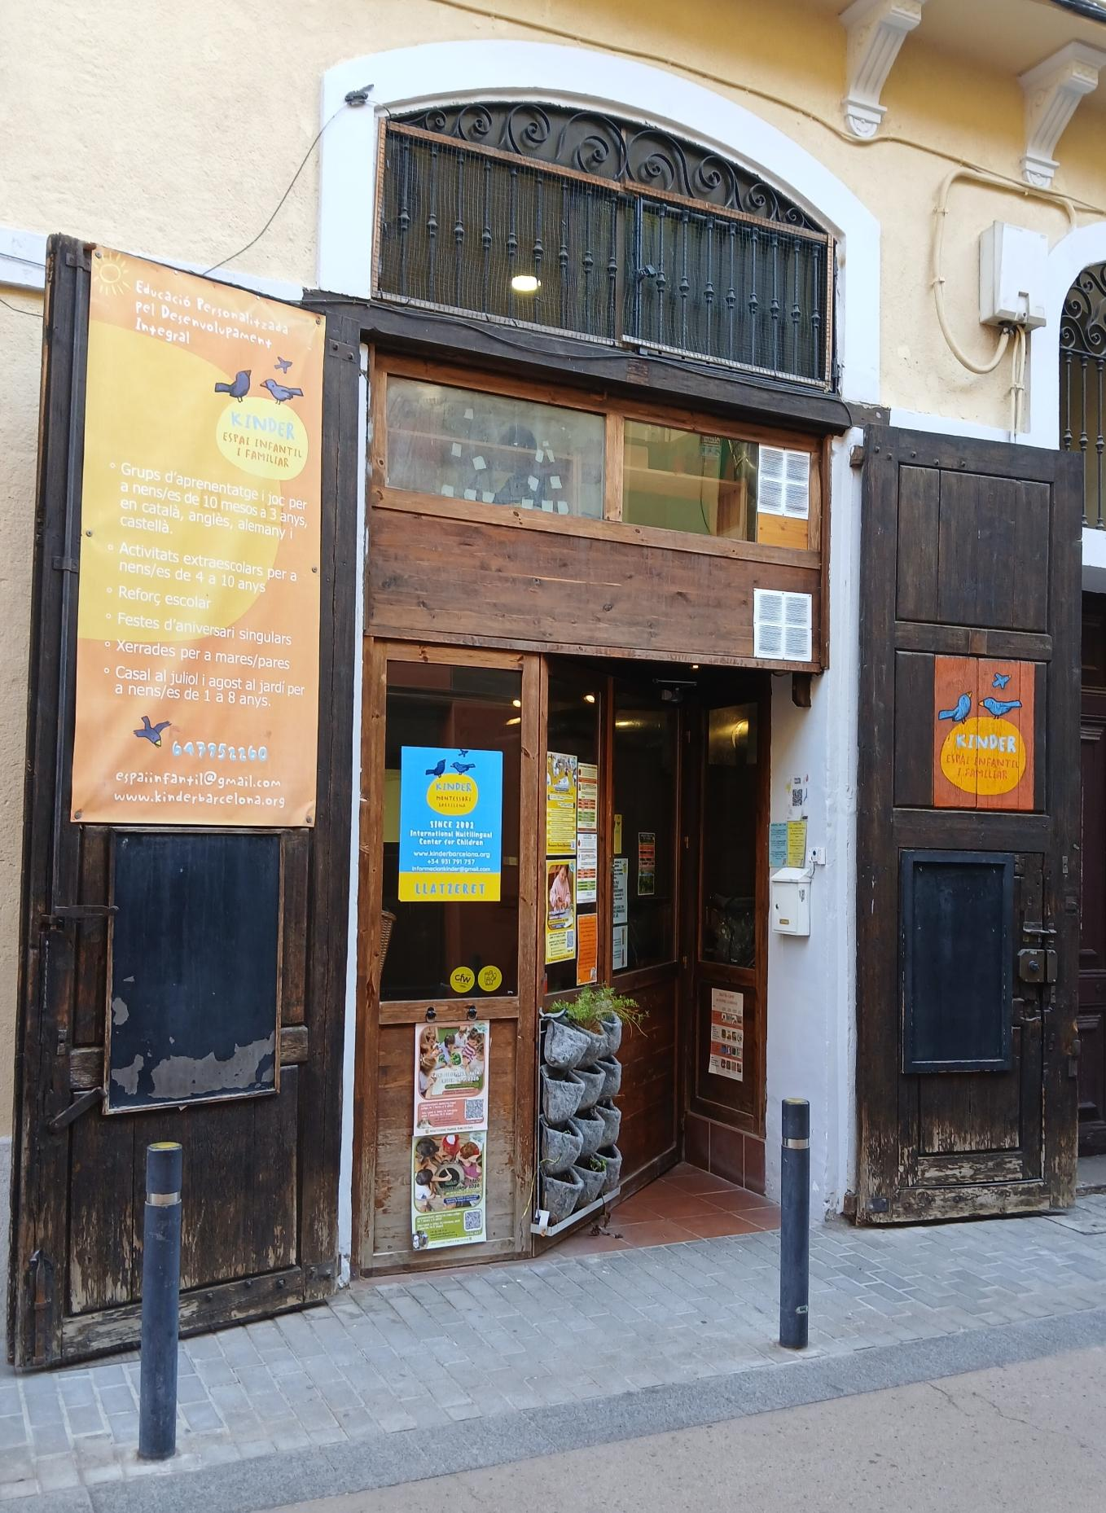
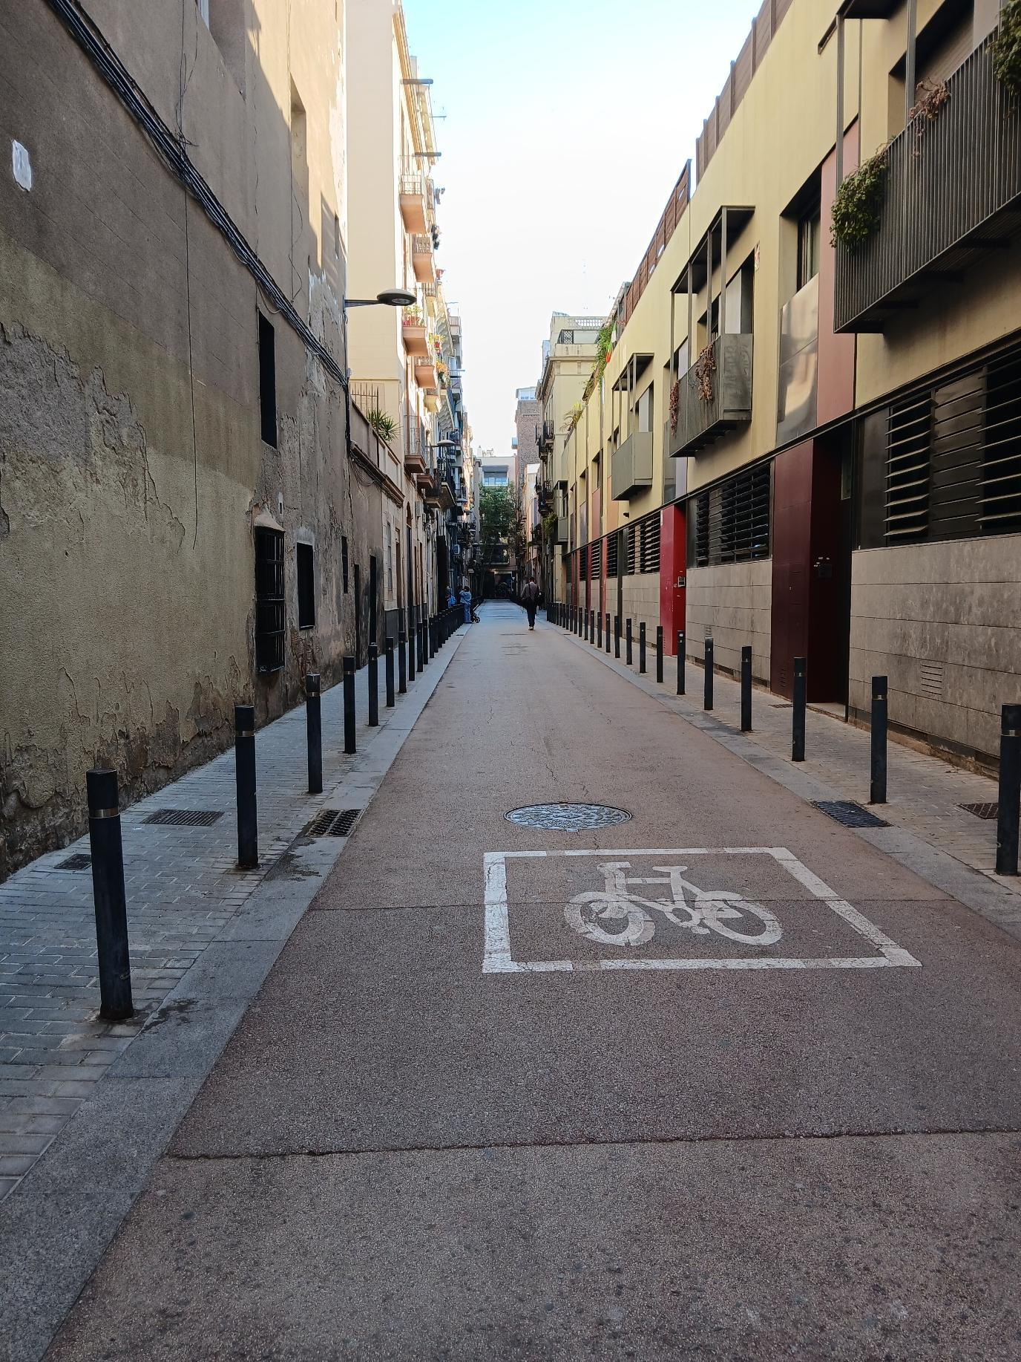
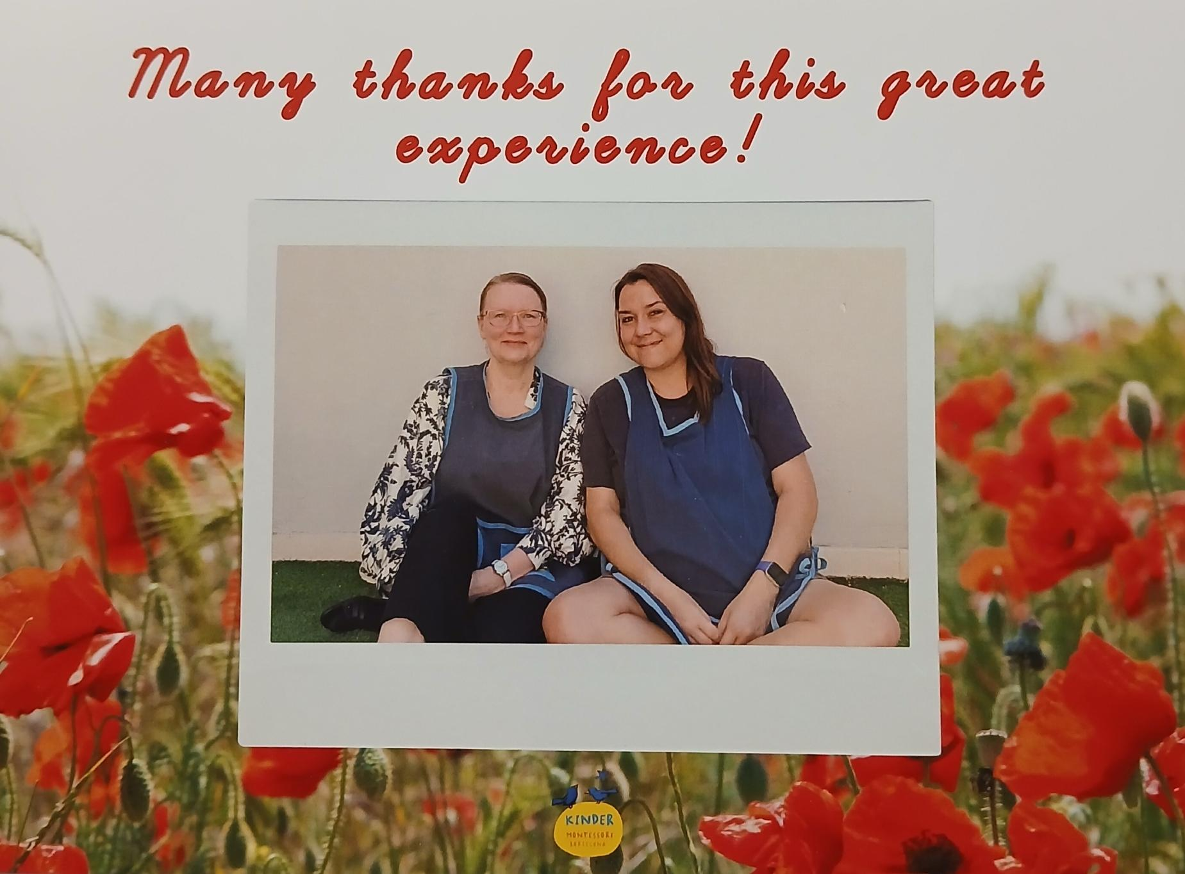

Slide 5
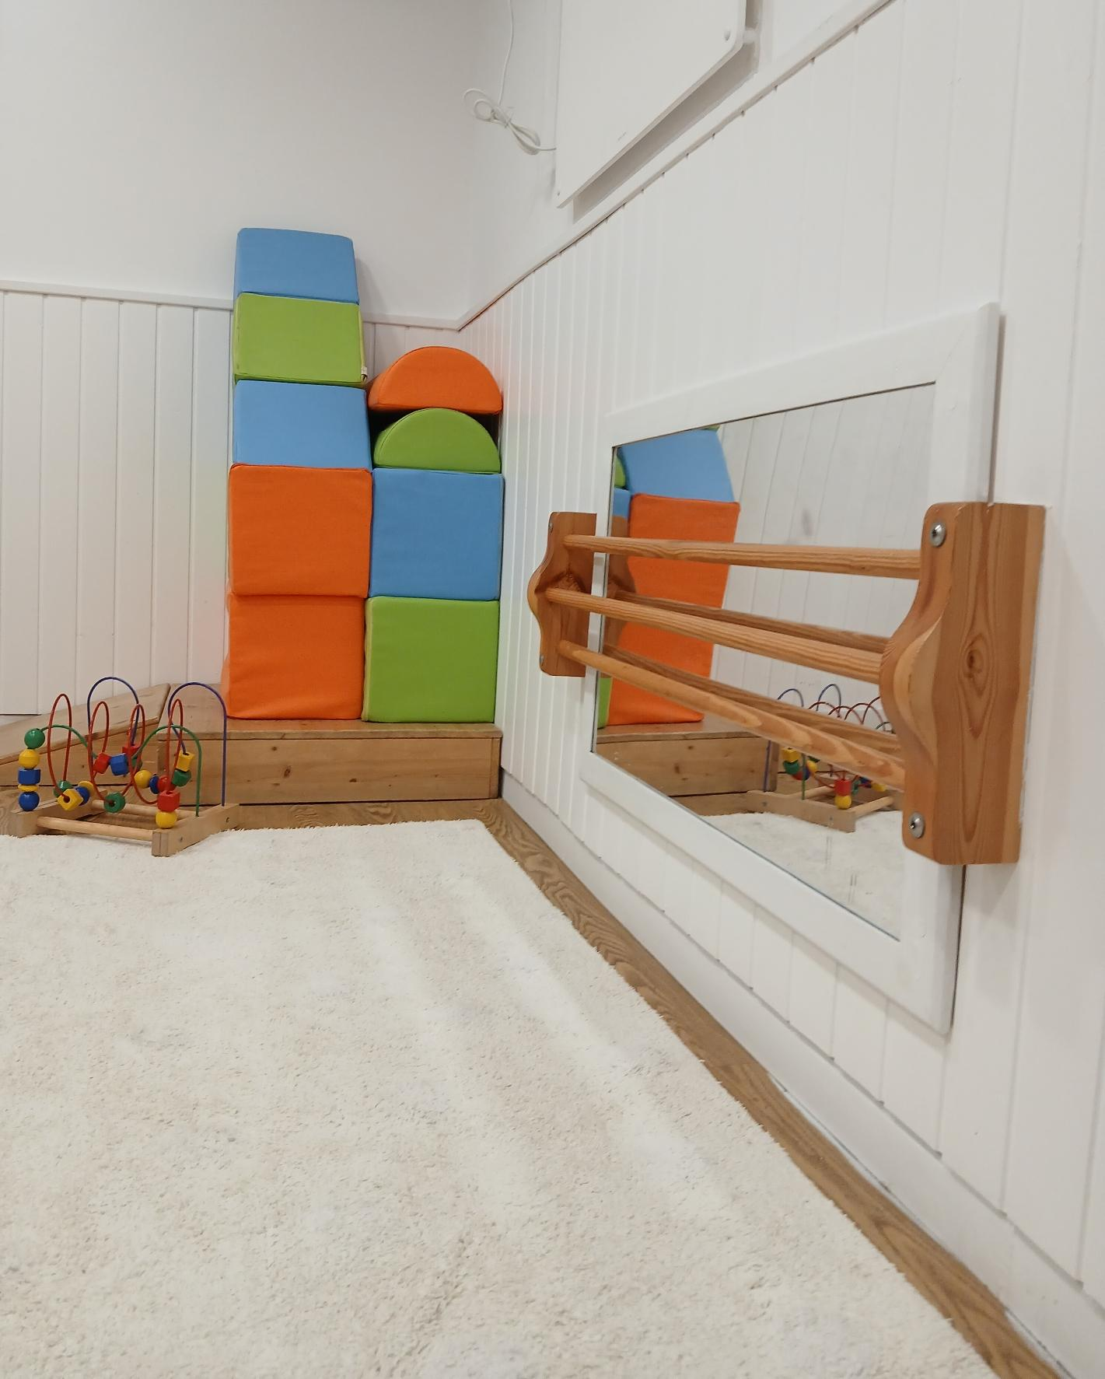
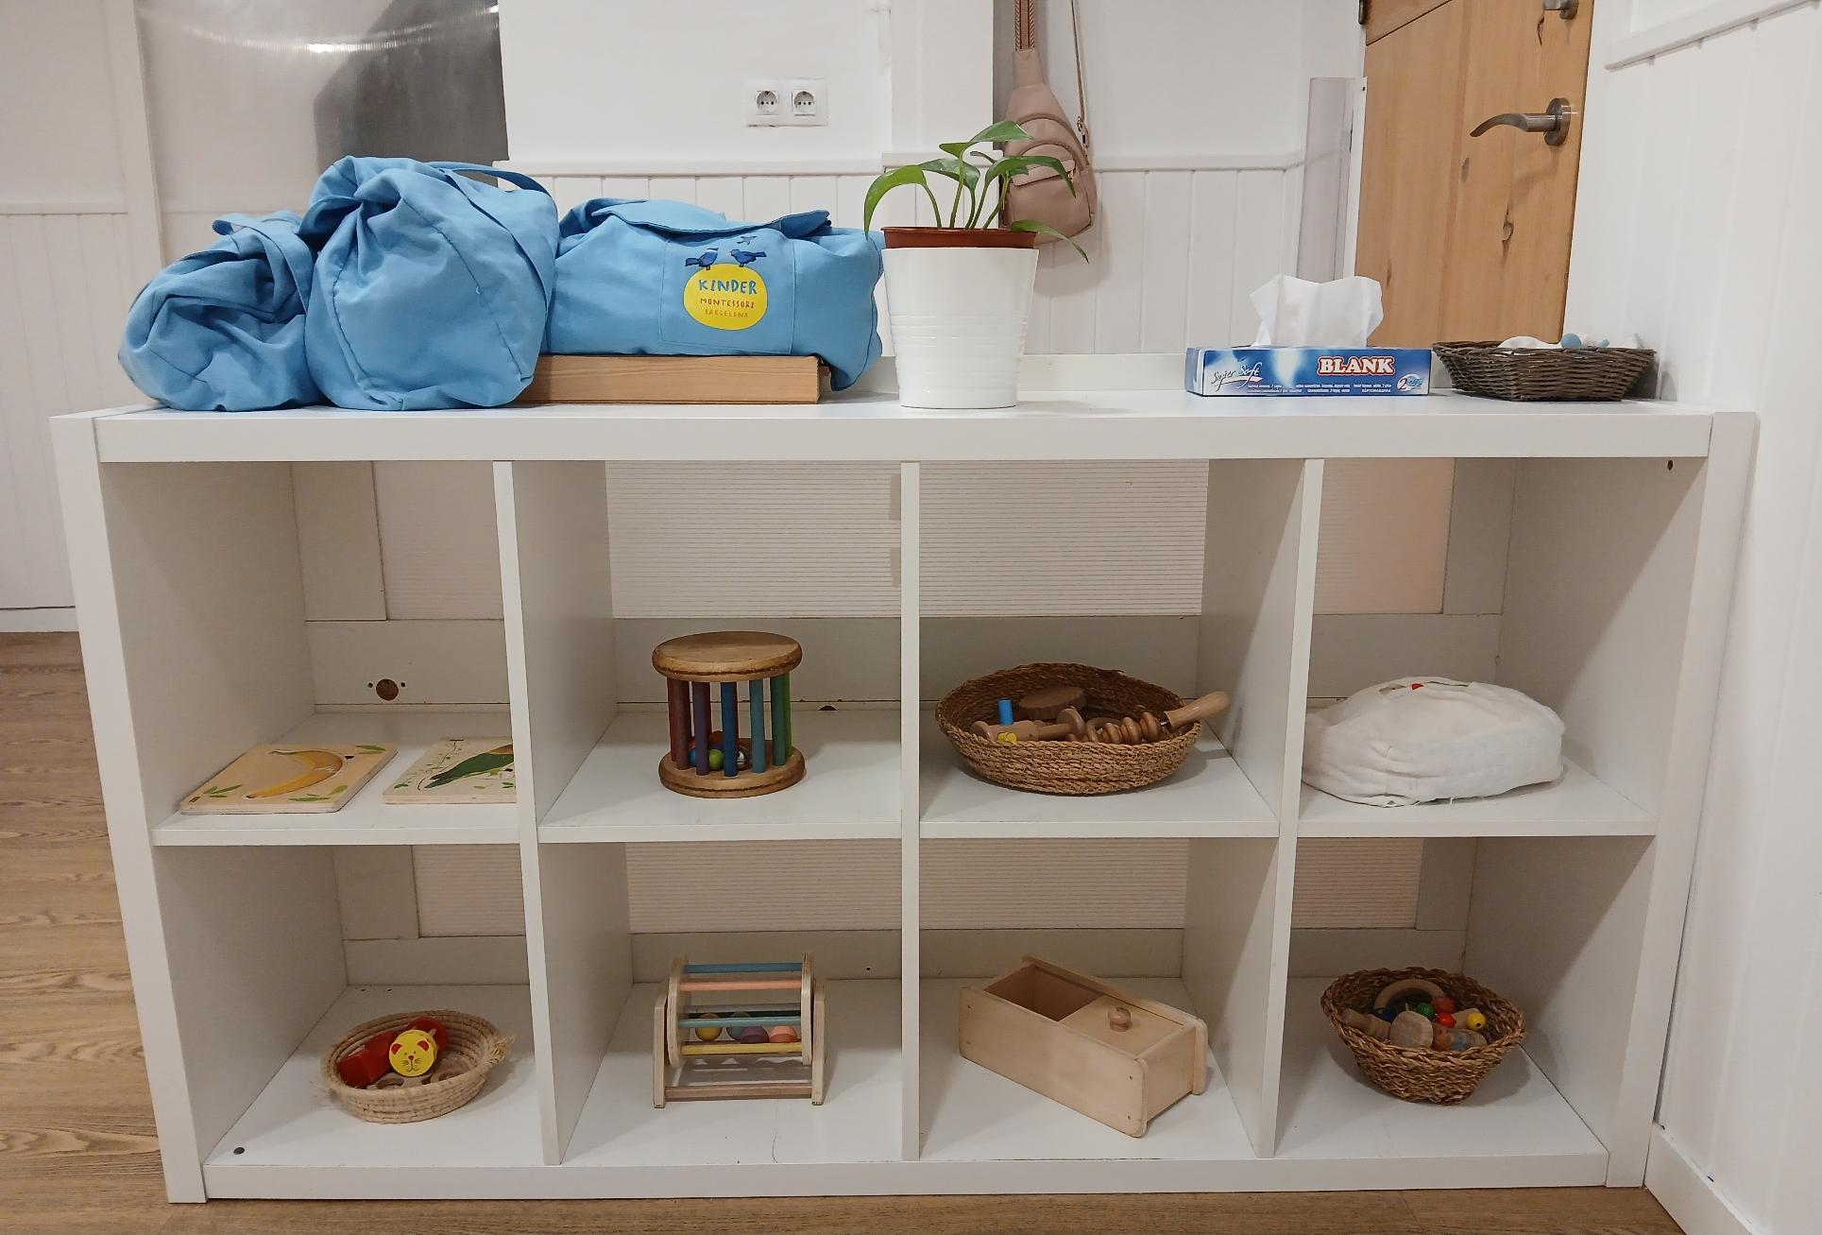

Slide 6
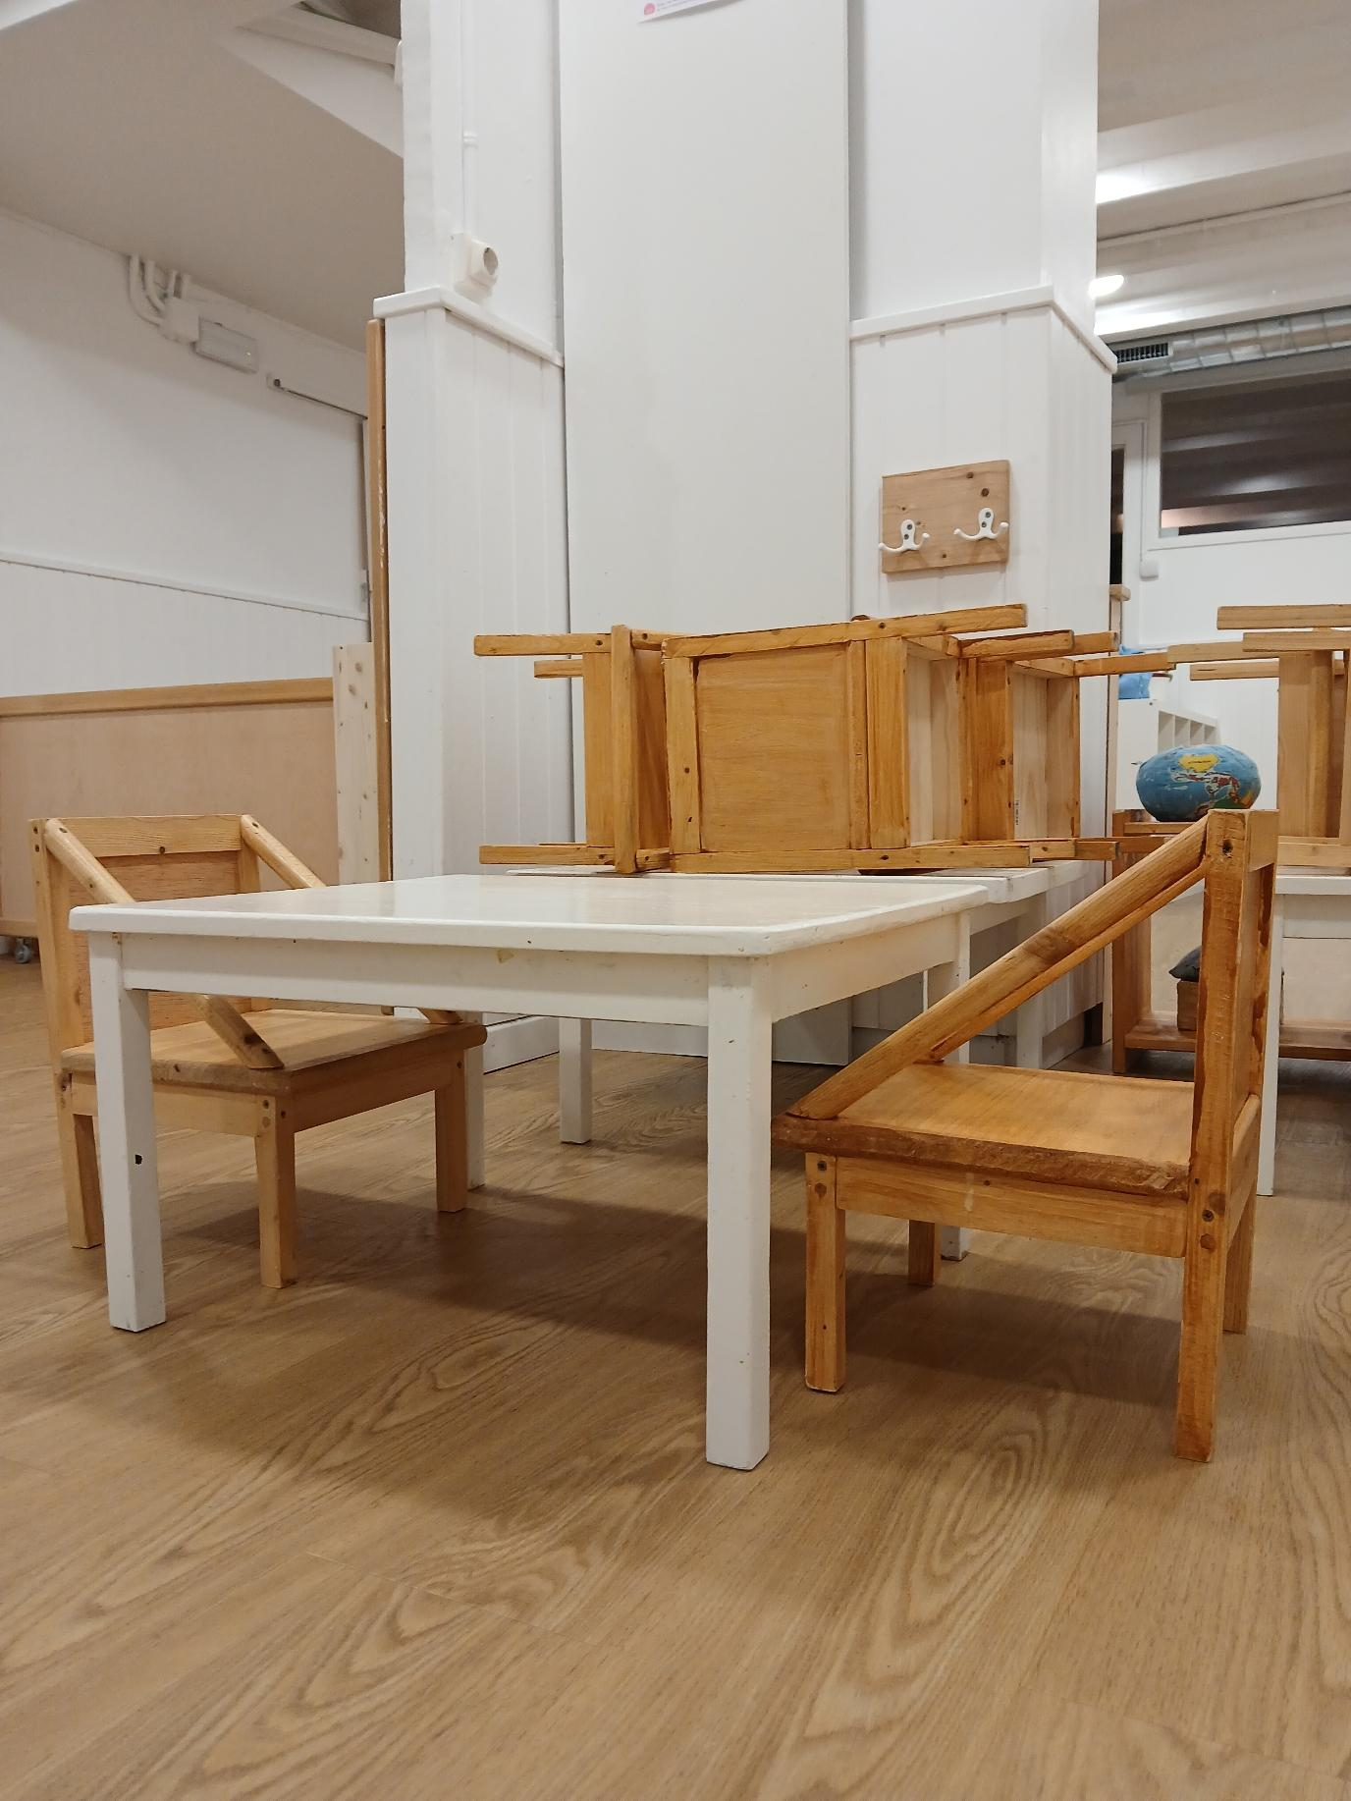
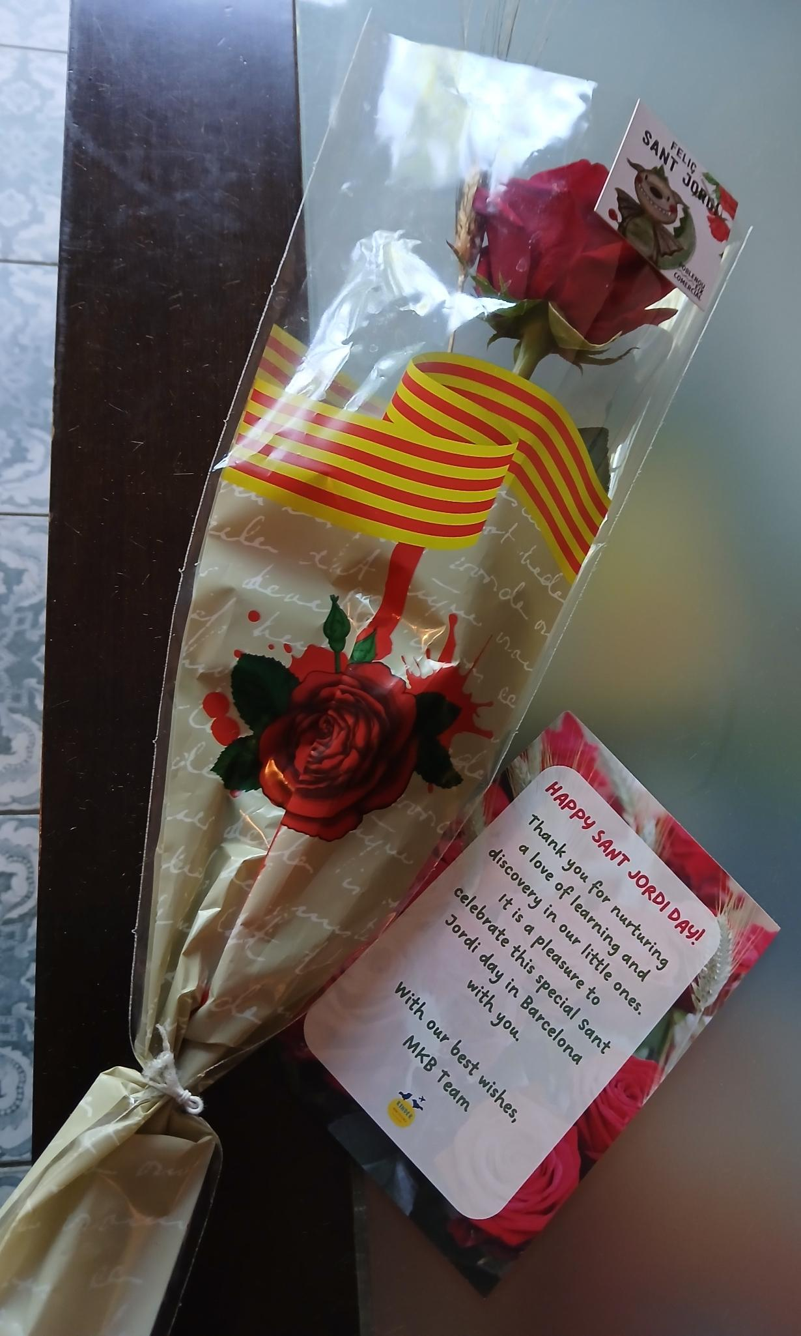
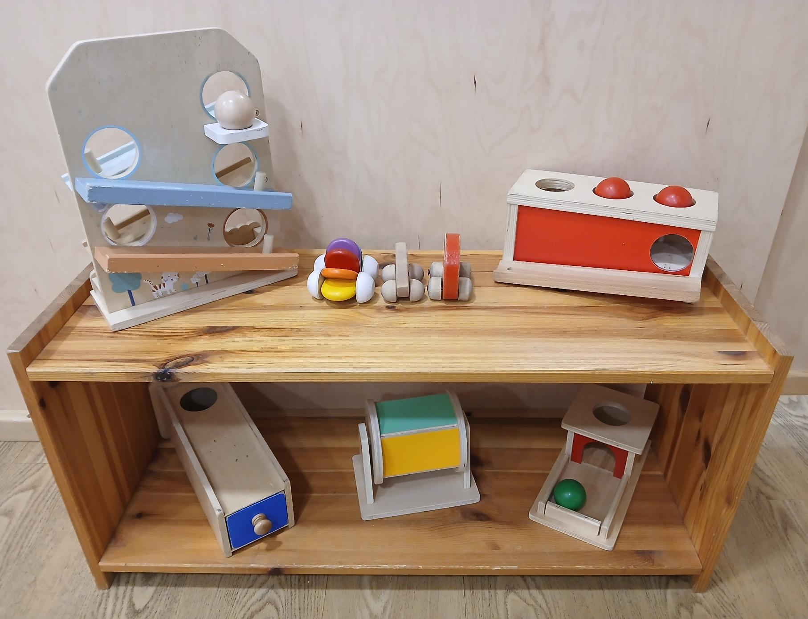

Slide 7
